Slide 1

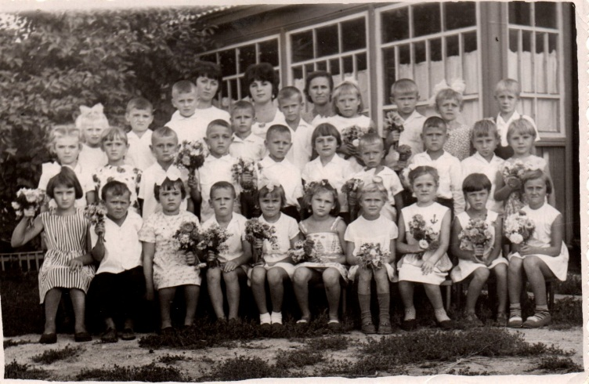
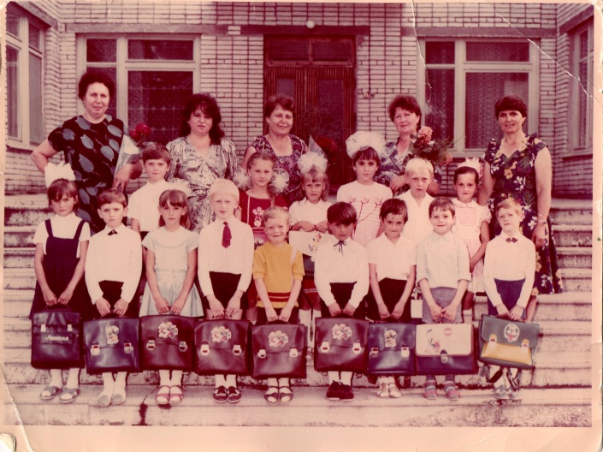
История нашего детского сада «Колосок»
История МБДОУ детский сад общеразвивающего вида №8 начинается 1 июля 1960 года, когда на основании решения правления колхоза им. «Ильича» были открыты детские ясли-сад «Колосок» № 8. В небольшом приспособленном помещении на три группы нашли уют и тепло 65 ребятишек.
В 1985 году распахнул свои двери новый современный детский сад на 140 мест, который продолжил традиции коллектива, сложившиеся за многие годы совместной работы.

Slide 2
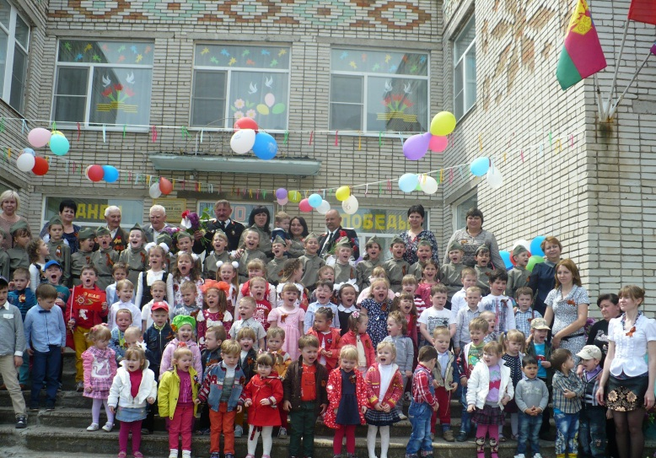
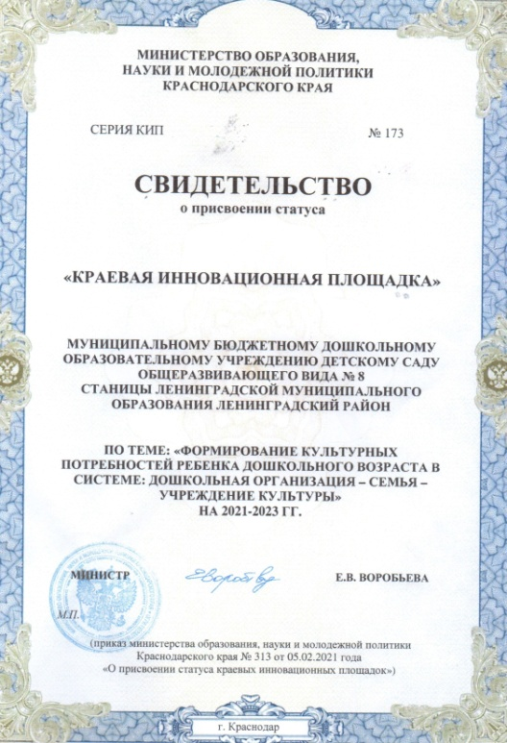
История нашего детского сада «Колосок»
Сегодня в МБДОУ №8 функционирует 5 групп общеразвивающей направленности, 2 группы кратковременного пребывания (раннего возраста и старшего дошкольного возраста).
Детский сад работает в инновационном режиме, является КИП по теме: «Формирование культурных потребностей ребенка дошкольного возраста в системе: дошкольная организация – семья – учреждение културы», стажировочной площадкой ГАПОУ КК «Ленинградский социально-педагогический колледж».
В нашем детском саду, как зернышки в колоске, всегда рядом ребята, их родители и педагоги. И нам по плечу любые задачи и начинания.

Slide 3
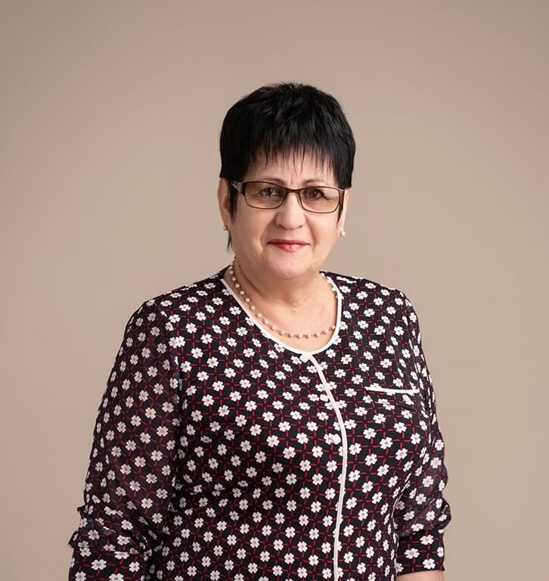
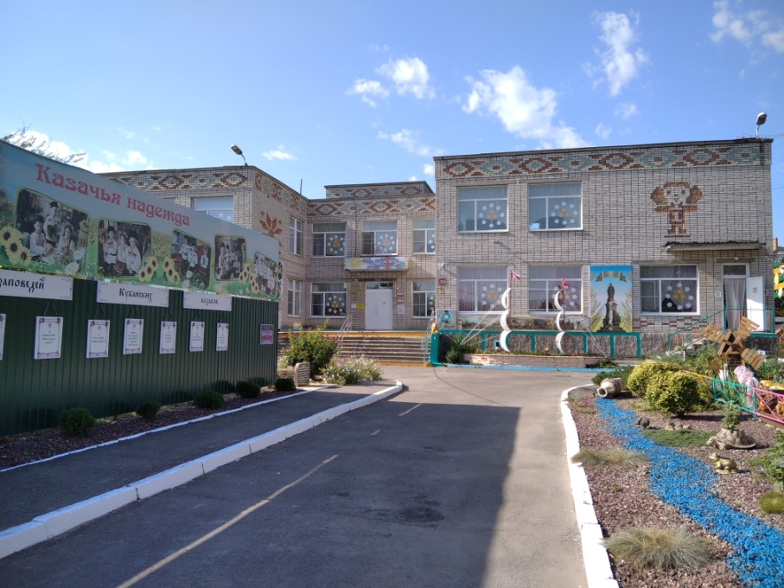

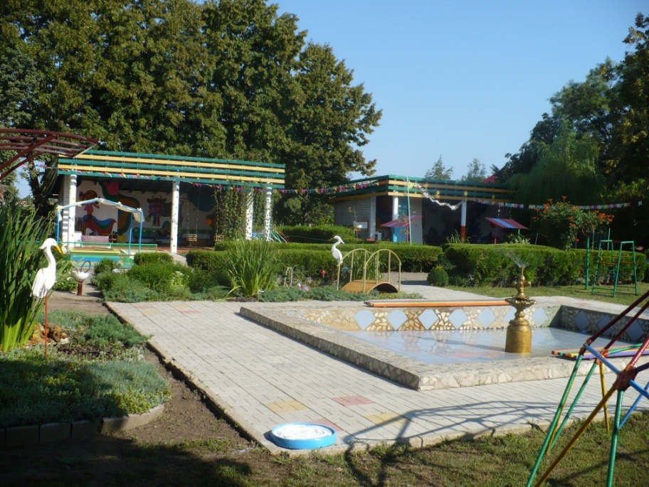
Информация о руководителе МБДОУ №8
Около 30 лет возглавляет коллектив МБДОУ детский сад общеразвивающего вида № 8 Масич Любовь Григорьевна, почетный работник общего образования Российской Федерации, заслуженный учитель Кубани.

Slide 4
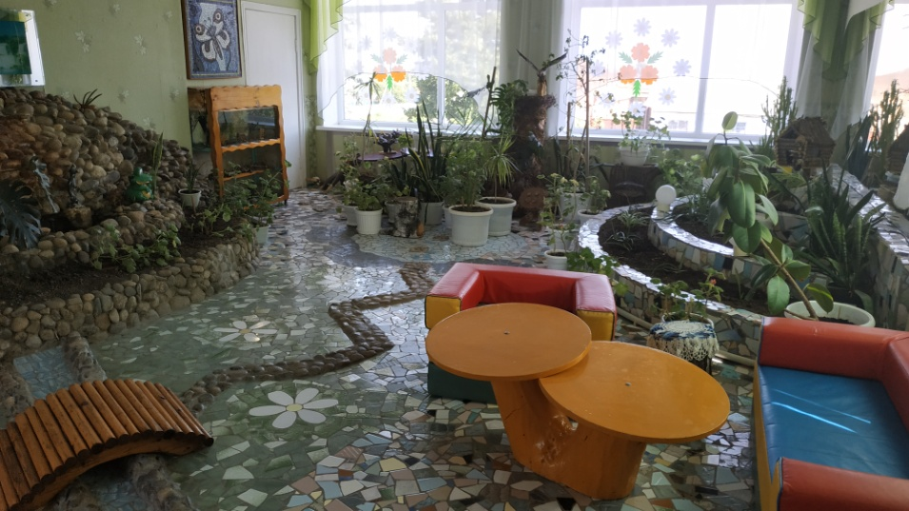
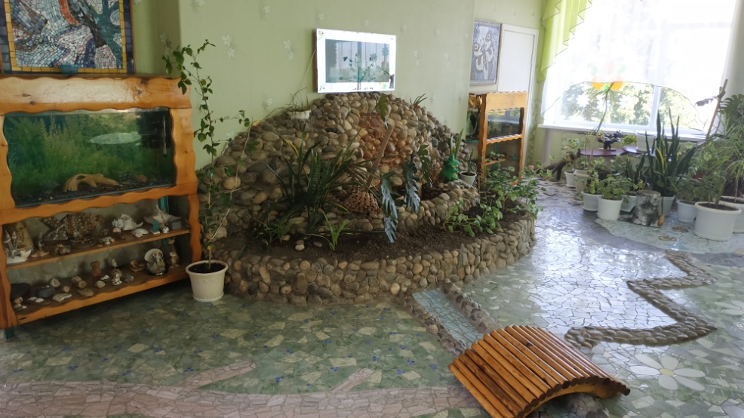
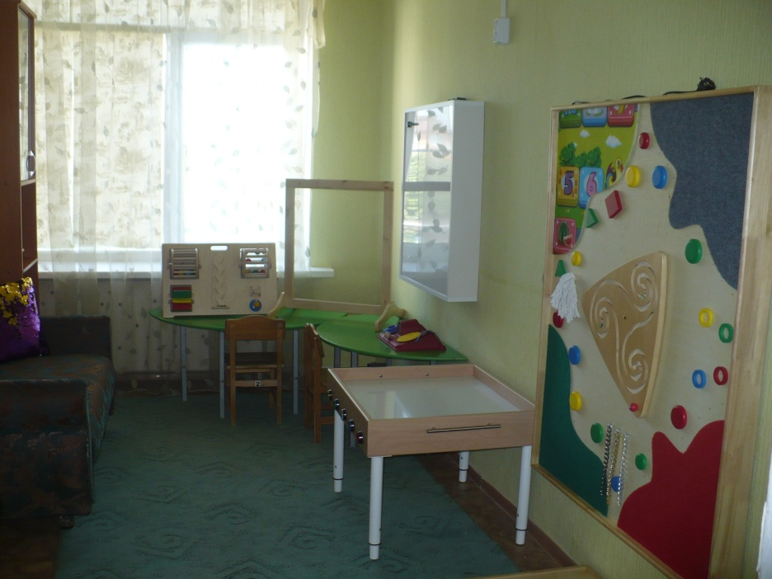
Наш детский сад сегодня

Slide 5
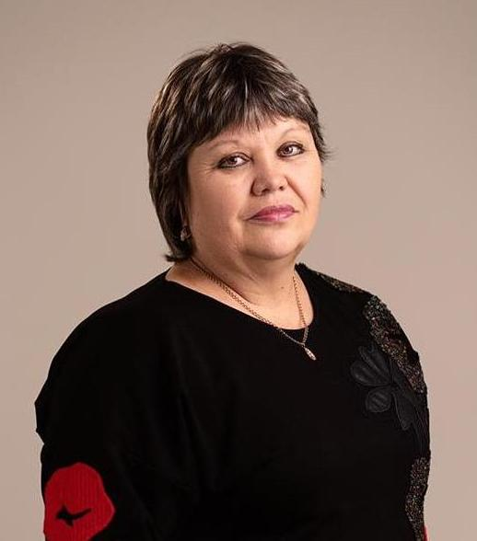
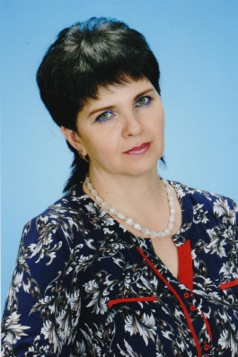
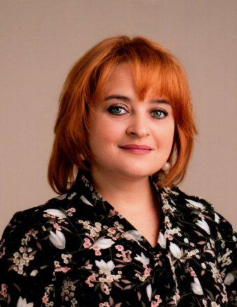
Знакомьтесь - наши педагоги!
Старший воспитатель - Иващенко Елена Геннадиевна, почетный работник общего образования Российской Федерации.
Воспитатель - Михайличенко Ирина Николаевна, победитель муниципального этапа краевого конкурса «Воспитатель года Кубани -2018».
Воспитатель – Масич Татьяна Алексеевна, победитель муниципального этапа краевого конкурса «Воспитатель года Кубани -2019».

Slide 6
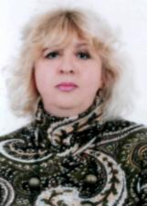
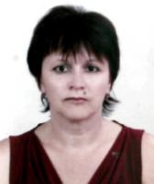
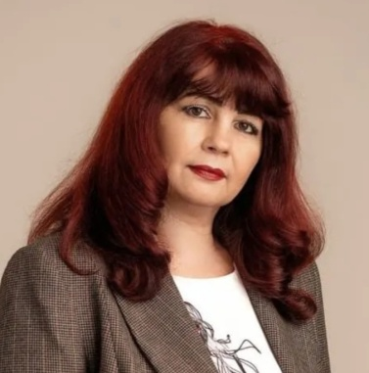
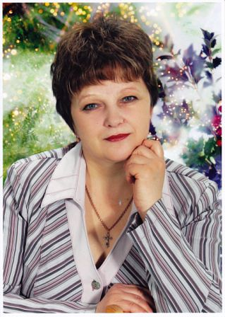
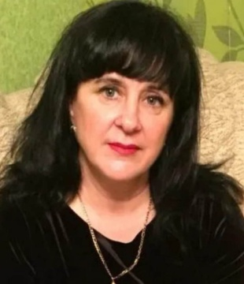
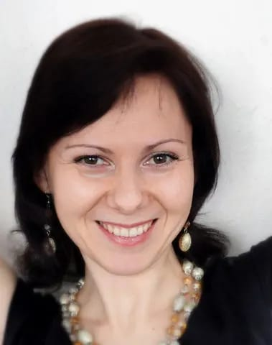
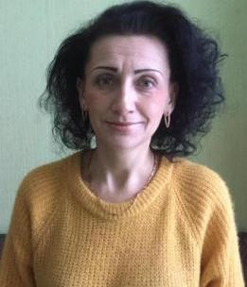
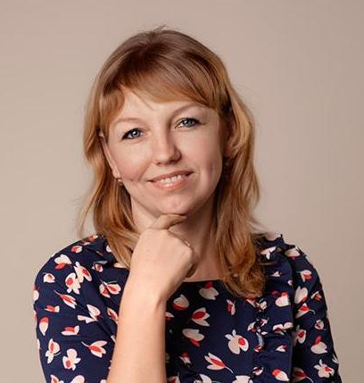
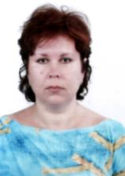
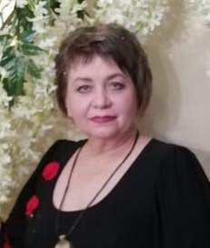
Педагоги МБДОУ № 8
Воспитатель –
Баранцева Людмила Борисовна
Воспитатель –
Голята Галина Юрьевна
Воспитатель –
Лысенко Елена Ивановна
Воспитатель –
Картуз Валентина Николаевна
Воспитатель –
Чумак Анжелика Ашотовна
Учитель-логопед Филоненко Наталья Алексеевна
Педагог-психолог Логачева Н.В.
Воспитатель –
Солодкова Яна Васильенва
Музыкальный руководитель – Громова Жанна Семеновна
Воспитатель –
Жукова Наталья Алексеевна

Slide 7
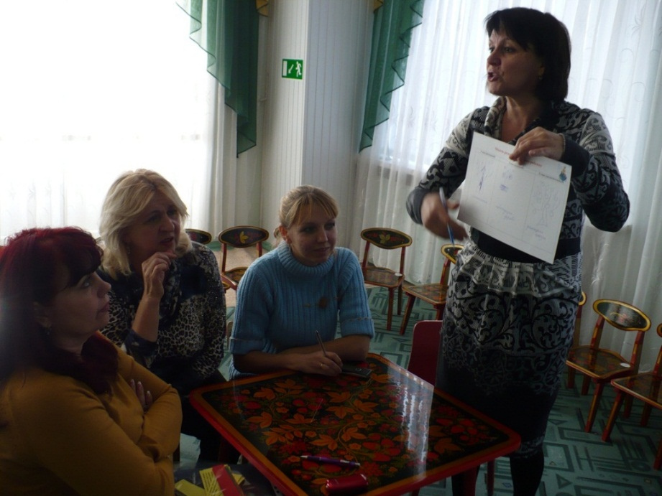
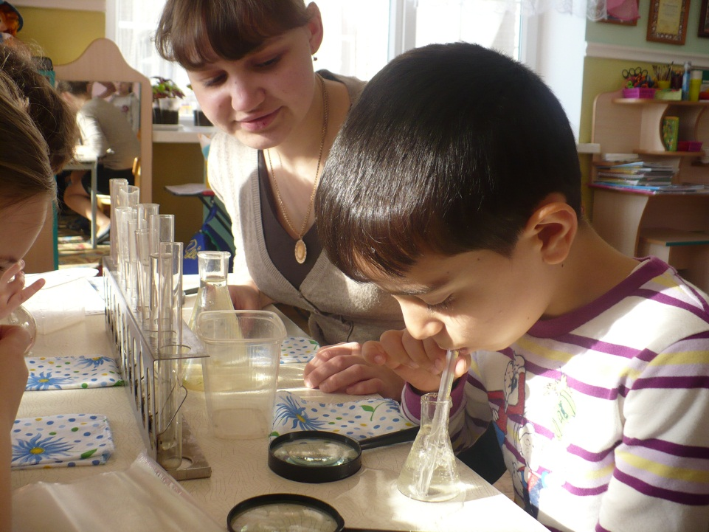
НАСТАВНИЧЕСТВО
Опытные педагоги помогают начинающим воспитателям МБДОУ №8 адаптироваться в новых для них условиях практической деятельности. Они квалифицированно оказывают теоретическую и практическую помощь на рабочем месте, которая важна и нужна молодому педагогу в начале его профессиональной деятельности.
Педагоги-наставники МБДОУ № 8 оказывает методическую помощь и поддержку студентам ГАПОУ КК «Ленинградский социально-педагогический колледж», обучающихся по специальности «Дошкольное образование», в решении различных задач на всех этапах практического обучения.

Slide 8
Информация о педагогическом коллективе МБДОУ №8

Slide 9
Сведения об образовании и педагогическом стаже

Slide 10
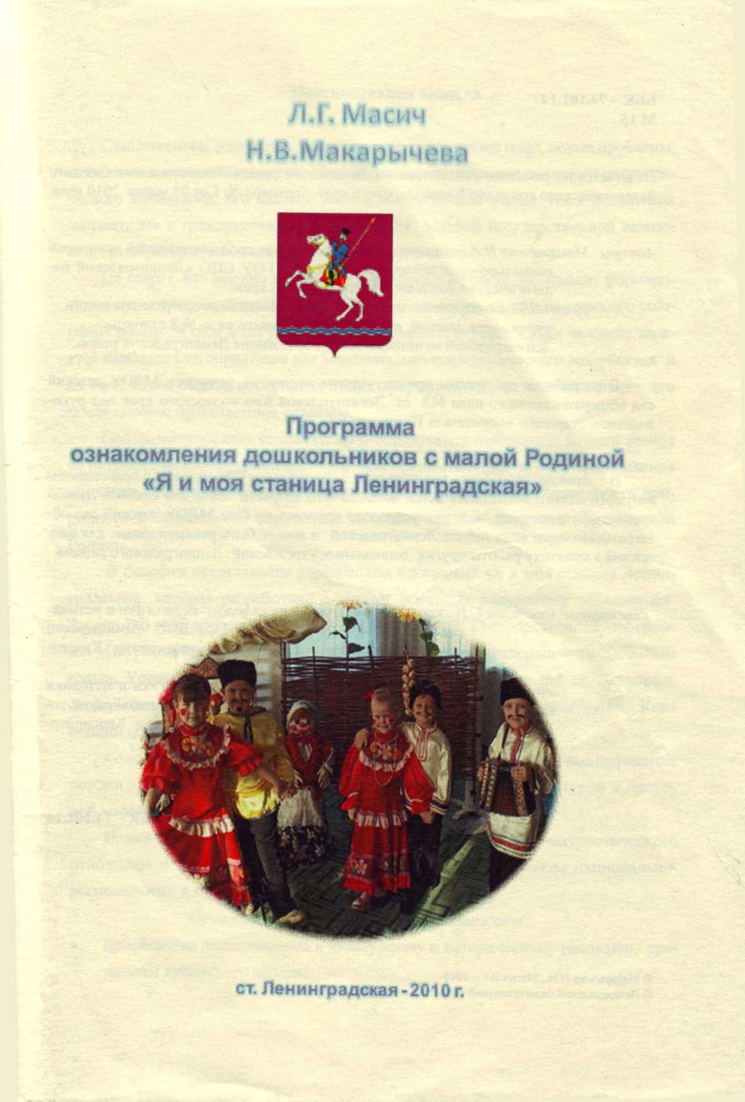
Наши результаты
Продукт инновационной деятельности
Рецензия
на программу ознакомления дошкольников с малой Родиной
«Я и моя станица Ленинградская»
авторы-составители: Макарычева Наталья Викторовна, заведующий производственной практикой социально-педагогического отделения ГАОУ
СПО «Ленинградский социально-педагогический колледж»,
Масич Любовь Григорьевна, заведующий МБДОУ детский сад общеразвивающего вида №8 станицы Ленинградской
муниципального образования Ленинградский район
Рецензируемая программа «Я и моя станица Ленинградская» разработанная Макарычевой Натальей Викторовной и Масич Любовью Григорьевной ориентирована на обучение детей 4-7 лет. Она состоит из пяти разделов взаимосвязанных и взаимообусловленных между собой. Все разделы подчинены единой теме и генеральной цели. Каждый раздел базируется на истории, традициях, устоях ст. Ленинградской основываясь на истории Кубани, Кубанского казачества.
Каждый раздел включает в себя перечень тем и содержательный компонент по каждой из предложенной тематики, который также выдержан в соответствии с темой, целью и задачами программы.
Планирование деятельности детей в русле программы расписаны в соответствии с пятью образовательными областями (наполнены тематикой, педагогическими действиями, действиями дошкольников).
Программа в своем приложении содержит ценный материал, а именно:
- диагностический инструментарий;
подробные конспекты образовательной деятельности (системно выстроенные), которые были подготовлены всеми старшим воспитателем, воспитателями, инструктором по ФК данного образовательного учреждения, а также студентами-практикантами социально-педагогического колледжа;
исторические материалы собранные участниками педагогического процесса.
Данная программа обеспечивает построение целостного педагогического процесса дошкольного учреждения, направленного на полноценное, всестороннее развитие воспитанников детского сада с учетом
их возрастных и индивидуальных особенностей, которое осуществляется по следующим пятью направлениям.
Программа разработана в соответствии с ФГОС ДО что, ясно просматриваются в каждом разделе.
Исходя из выше сказанного, программа «Я и моя станица Ленинградская» разработанная Макарычевой Натальей Викторовной и Масич Любовью Григорьевной заслуживает положительной рецензии и может быть рекомендованной к реализации.
Заведующий кафедрой
развития ребенка младшего возраста
ГБОУ КК ККИДГШО, к.п.н. Е.В. Крохмаль
Секретарь ГБОУ КК ККИДППО
О.А. Тихомирова

Slide 11

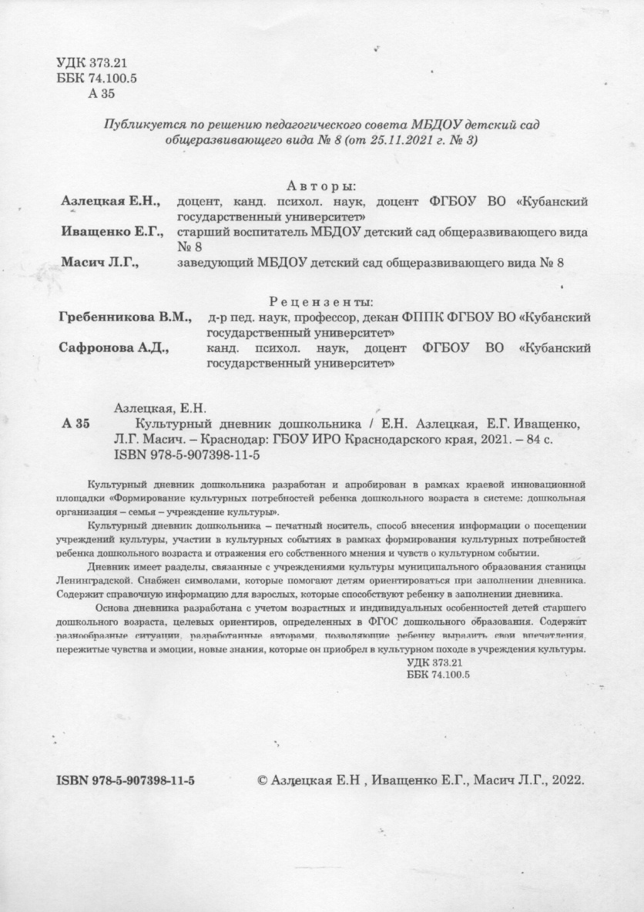
Наши результаты
Продукт инновационной деятельности

Slide 12
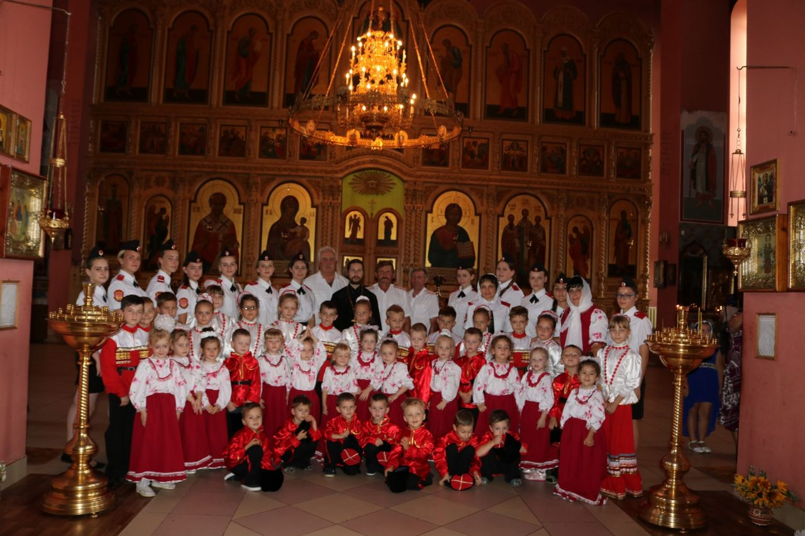
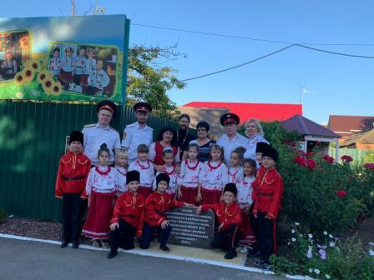
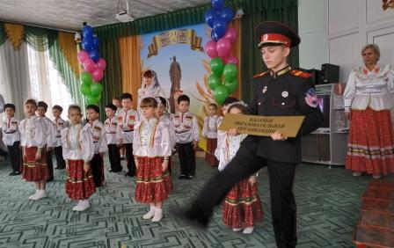
В 2019г. МБДОУ детский сад общеразвивающего вида № 8 присвоен статус «Казачья образовательная организация»

Slide 13
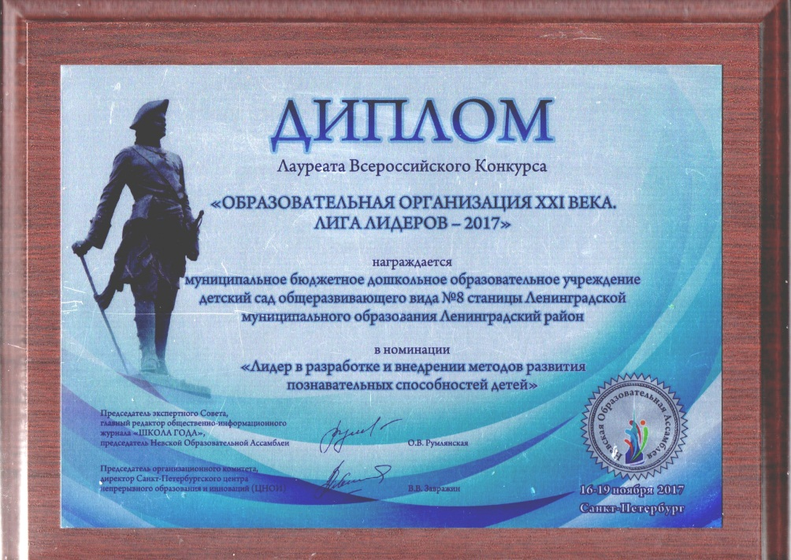

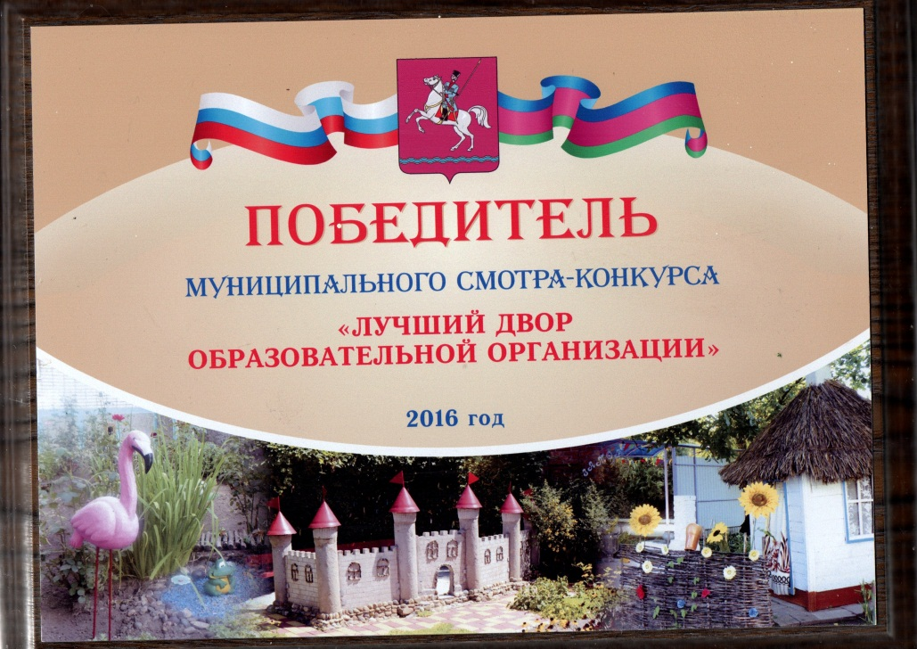
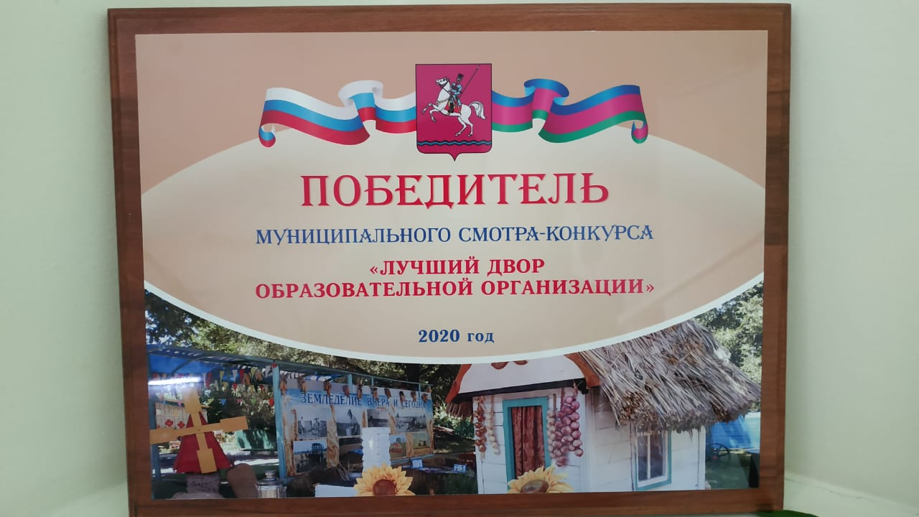

Slide 14
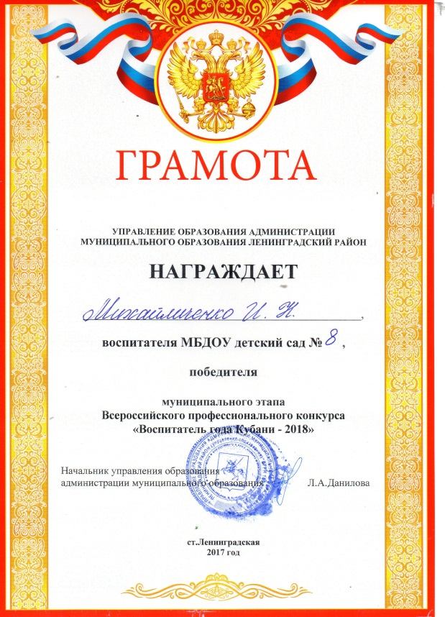


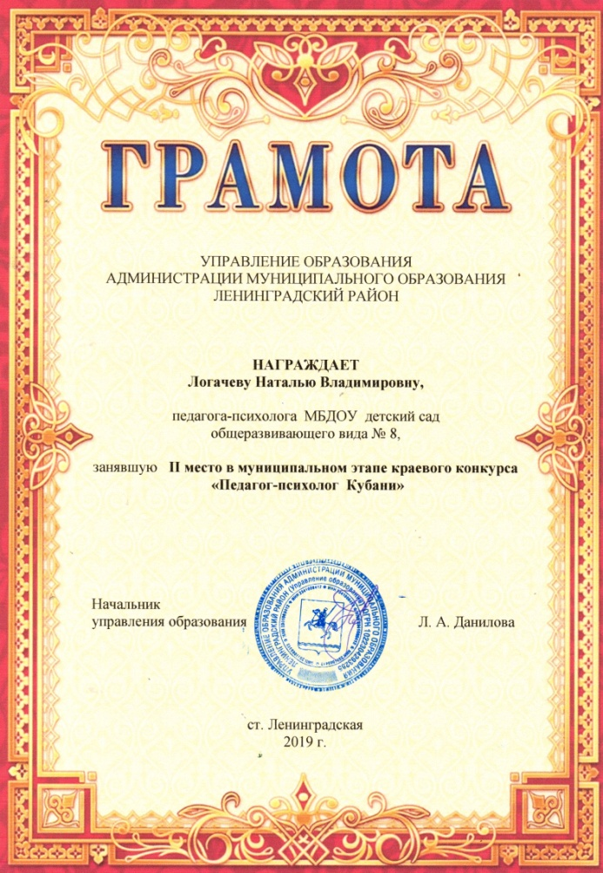


Наши результаты
Участие педагогов в профессиональных конкурсах

Slide 15

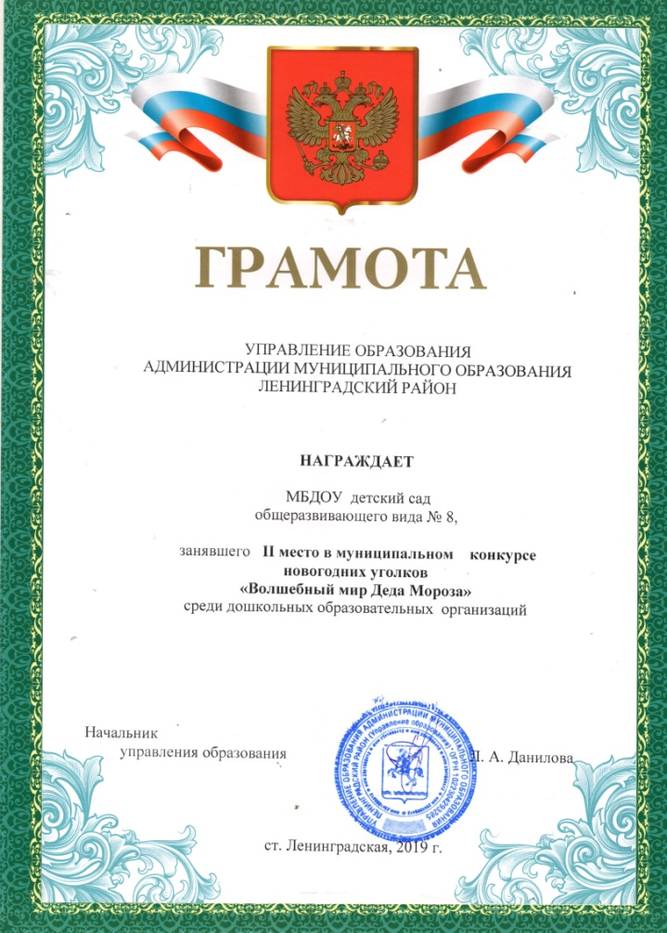
Наши результаты

Slide 16
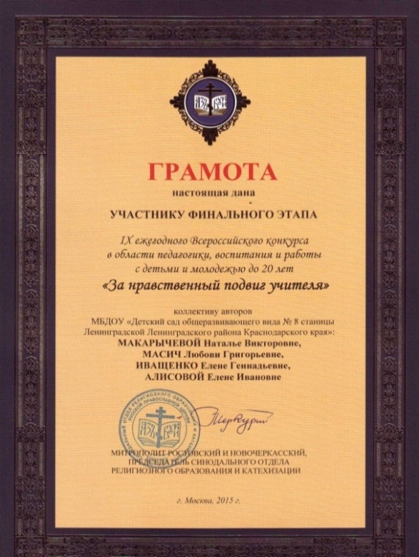
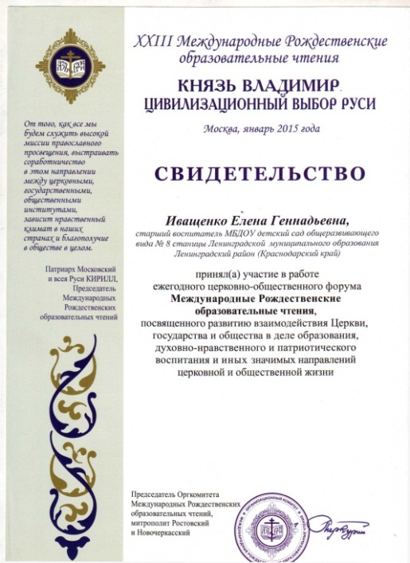


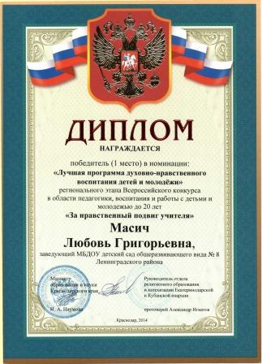

Наши результаты

Slide 17


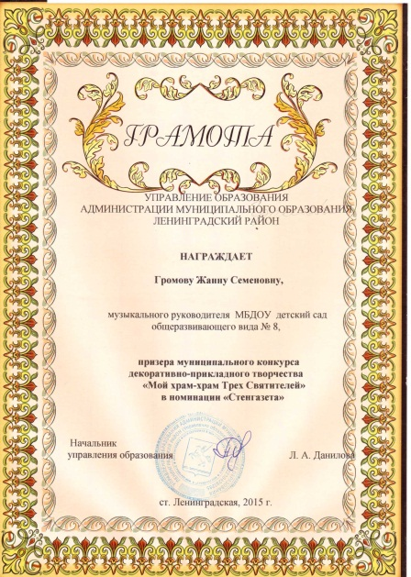
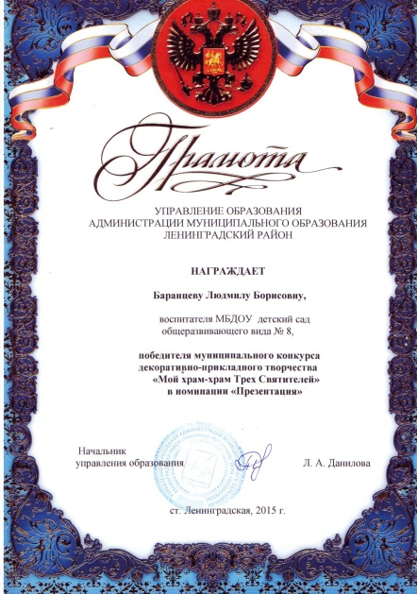







Наши результаты
Победы воспитанников и их педагогов-наставников в краевых конкурсах

Slide 18
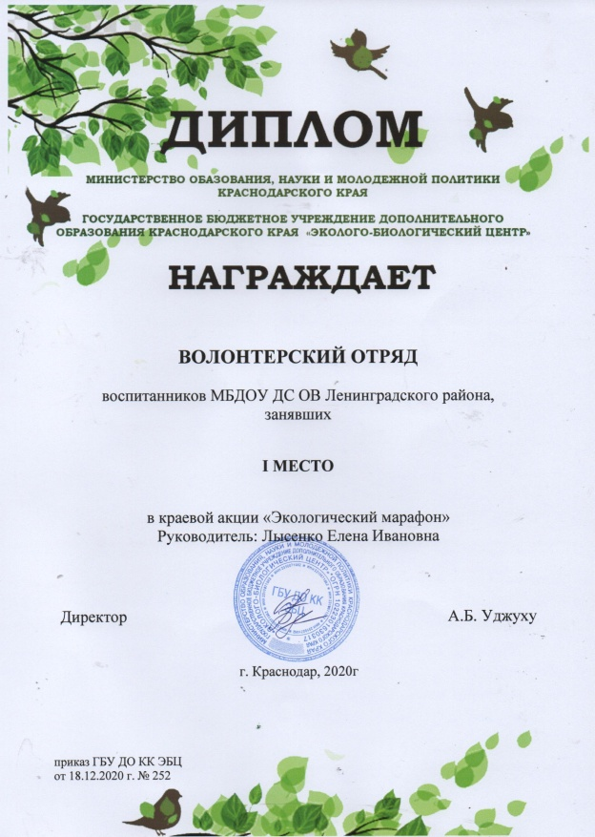


ПОБЕДИТЕЛИ КРАЕВЫХ КОНКУРСОВ:
«Экологический марафон»; «Экологический мониторинг»

